Slide 1

Konsultacje społeczne drugiej aktualizacji
Planów gospodarowania wodami – IIaPGW
Metodyka opracowania IIaPGW

Slide 2




Metodyka opracowania IIaPGW
Ewa Wilkos-Gładki – CDM Smith Sp. z o.o.

Slide 3
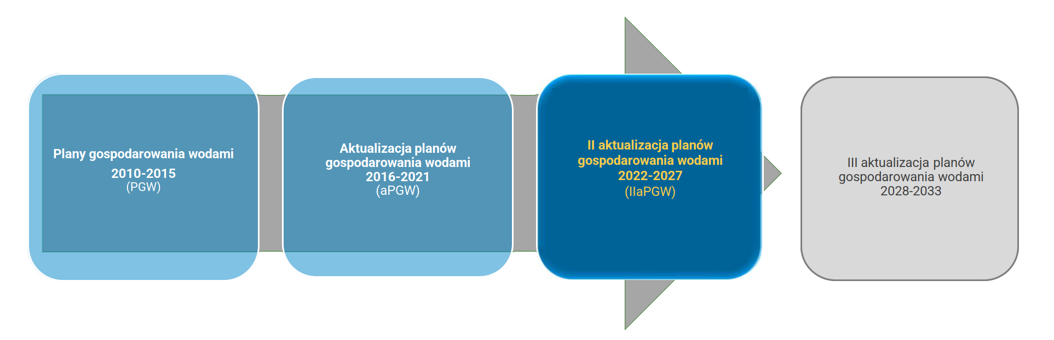
Sposób podejścia do opracowania IIaPGW
Notes:
3

Slide 4
Główne zmiany wprowadzone w III cyklu planistycznym (2016-2021)
zmiany o charakterze instytucjonalnym, zapewniono całkowitą zgodność z prawem UE (w tym przede wszystkim z RDW) oraz wprowadzono wiele instrumentów pozwalających na racjonalne korzystanie z zasobów wodnych, z uwzględnieniem zwrotu kosztów za usługi wodne
zmiana obszarów dorzeczy - plany gospodarowania wodami opracowane zostały dla 9 obszarów dorzeczy, a nie jak dotychczas dla 10.
weryfikacja i aktualizacja jednostek planistycznych - wprowadzenie nowego wykazu jcwp, dokonanie weryfikacji wykazu jcwpd oraz weryfikacji wykazu sztucznych i silnie zmienionych części wód
zmiany rejestru obszarów chronionych w tym zmiany w zakresie typów wykazów obszarów chronionych. Nie sporządza się wykazu obszarów narażonych na zanieczyszczenia związkami azotu, pochodzącymi ze źródeł rolniczych
zmiany w zakresie ppk reprezentatywnych dla zaktualizowanego układu jednostek planistycznych wraz z ustaleniem nowej sieci monitoringu 2022-2027
zmiany warunków klasyfikacji stanu jednolitych części wód powierzchniowych
zmiany dotyczące wskazywanych wartości granicznych potencjału ekologicznego - wartości prezentowane są w planie gospodarowania wodami
włączenie zestawu działań do planu gospodarowania wodami – dotychczas plany gospodarowania wodami zawierały podsumowanie programów działań stanowiących odrębny dokument - Program wodnośrodowiskowy kraju
Notes:
4

Slide 5
Relacje głównych zagadnień planu gospodarowania wodami
ORGANY WŁAŚCIWE W
GOSPODAROWANIU WODAMI
CELE
ŚRODOWISKOWE
ANALIZY
EKONOMICZNE
CHARAKTERYSTYKA
MONITORING
PRESJE
ZESTAW DZIAŁAŃ WYKAZ INWESTYCJI
PLANY I PROGRAMY STRATEGICZNE
ODSTĘPSTWA
SPRAWDZIAN KLIMATYCZNY
MATERIAŁY ŹRÓDŁOWE
Notes:
5

Slide 6

Schemat analityczny DPSIR
Całość analiz prowadzonych na potrzeby IIaPGW wykonana została według schematu analitycznego DPSIR (ang. Driver, Pressure, State, Impact, Response).
Schemat DPSIR zakłada cykliczność dokonywania określonej sekwencji analiz, co odpowiada charakterowi planistyki w gospodarce wodnej.
Notes:
6

Slide 7
Źródła danych i zakres informacji stanowiących podstawę dla IIaPGW
Ramy prawne: dyrektywy UE, prawodawstwo krajowe
Krajowe dokumenty strategiczne
Dokumenty wytworzone na potrzeby IIaPGW
Dane Państwowego Monitoringu Środowiska
Raporty Komisji Europejskiej wskazujące uwagi do aPGW i rekomendacje dla IIaPGW
Wytyczne KE nr 24 (CIS Guidance Document No. 24 River Basin Management in a changing climate) dotyczące zagadnienia zmian klimatu
Inne dane, materiały, opracowania stanowiące wartość dodaną dla kompletności prowadzonych prac
Cały proces opracowania IIaPGW prowadzony jest przez PGW WP poprzez realizację szeregu prac, których wyniki docelowo są wykorzystane w IIaPGW.
Wszystkie niezbędne dokumentacje planistyczne opracowane zostały na podstawie zaktualizowanych metodyk, uwzględniających najnowsze dostępne dane i informacje. Prace planistyczne wykonywano zgodnie z wytycznymi KE, bazując na doświadczeniach z kilkunastoletniego wdrażania RDW.

Slide 8
Główne dokumenty wytworzone na potrzeby IIaPGW
Analiza i aktualizacja jednostek do planowania z uwzględnieniem MPHP10 (2017)
Przegląd i weryfikacja metodyk wyznaczania silnie zmienionych (SZCW) i sztucznych (SCW) części wód wraz ze wstępnym i ostatecznym wyznaczeniem (2019)
Ustalenie celów środowiskowych dla jednolitych części wód wraz z opracowaniem rejestru wykazów obszarów chronionych (2019)
Identyfikacja presji (bazy danych)
Analiza znaczących oddziaływań antropogenicznych wraz z określeniem ryzyka nieosiągnięcia celów środowiskowych jcwp oraz obszarów chronionych (2020)
Dalsza charakterystyka wód podziemnych zgodnie z Załącznikiem II.2 RDW wraz z oceną ryzyka (2019)
Analizy ekonomiczne związane z korzystaniem z wód (2020)
Ocena postępu we wdrażaniu programów działań wraz ze sporządzeniem raportu dla KE (z aPWŚK)
Przegląd istotnych problemów gospodarki wodnej na obszarach dorzeczy
Notes:
8

Slide 9

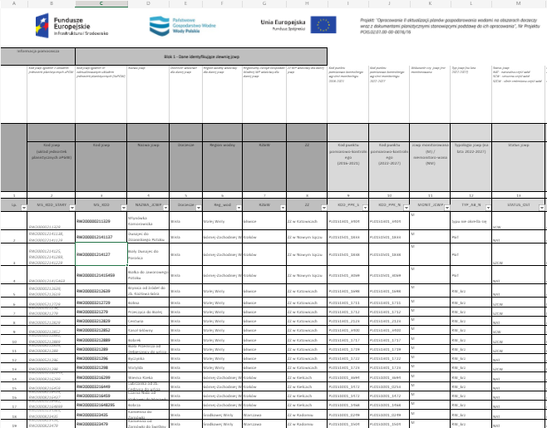
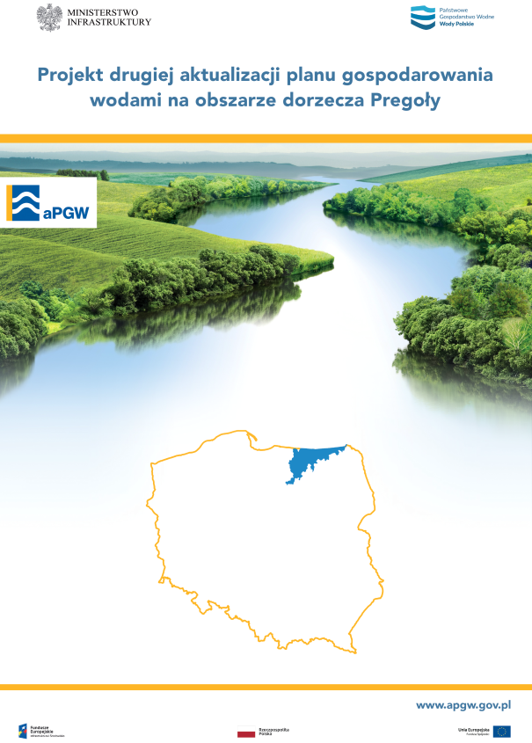
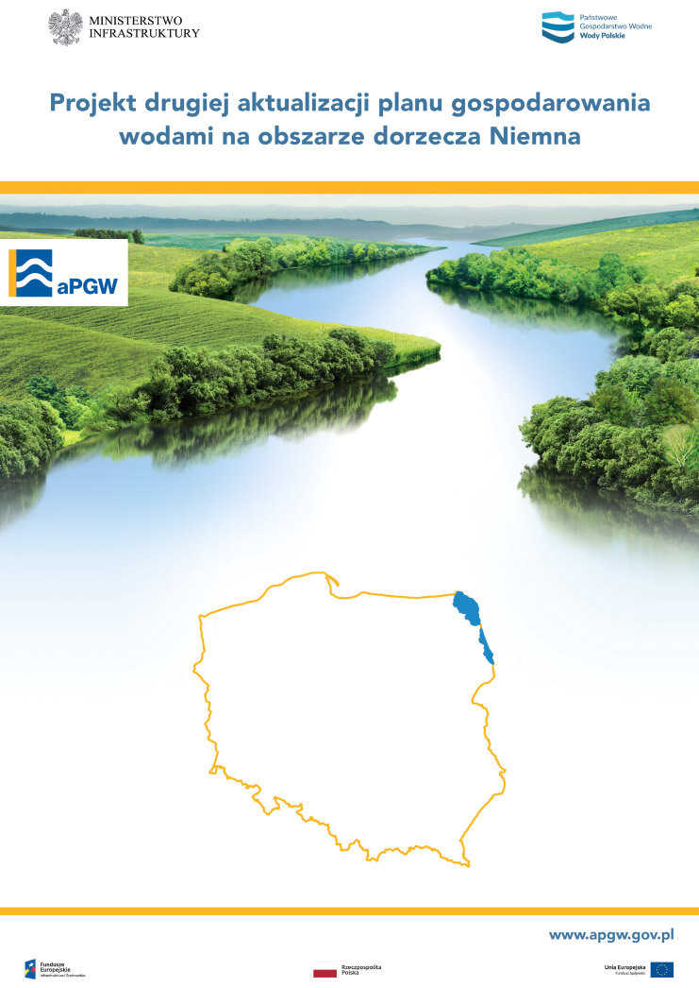


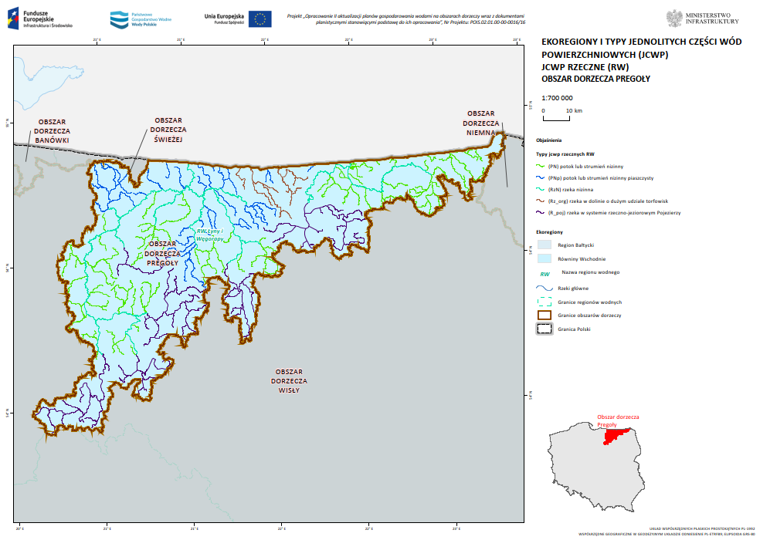
Struktura dokumentów IIaPGW
Załączniki do IIaPGW
Dokument główny IIaPGW
Załączniki graficzne do IIaPGW
Notes:
9

Slide 10
Dziękuję za uwagę
Ewa Wilkos-Gładki – CDM Smith Sp. z o.o.

